Slide 1




SƠ KẾT
CÁC HOẠT ĐỘNG CỦA ĐOÀN TNCS HCM
TRƯỜNG ĐH KT-KT CN
NĂM HỌC 2019-2020 VÀ PHƯƠNG HƯỚNG
HOẠT ĐỘNG NĂM 2020-2021

Slide 2
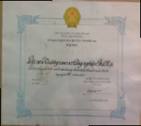
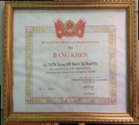
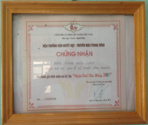
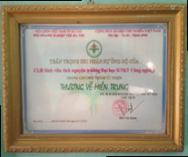
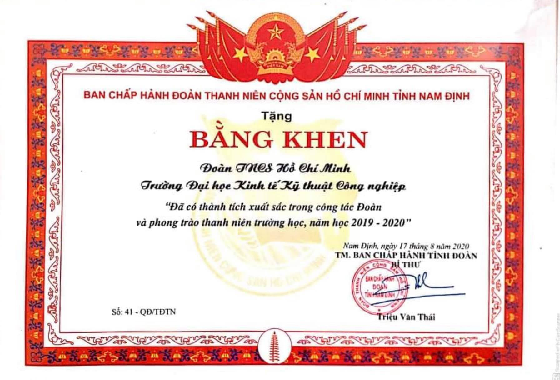
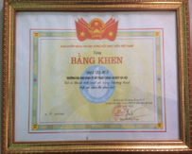
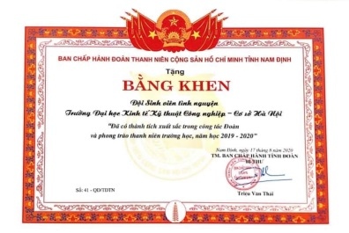
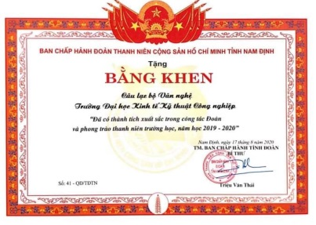

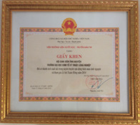

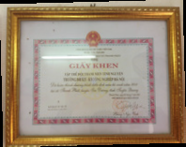
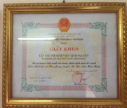
I. Thành tích đã đạt được

Slide 3
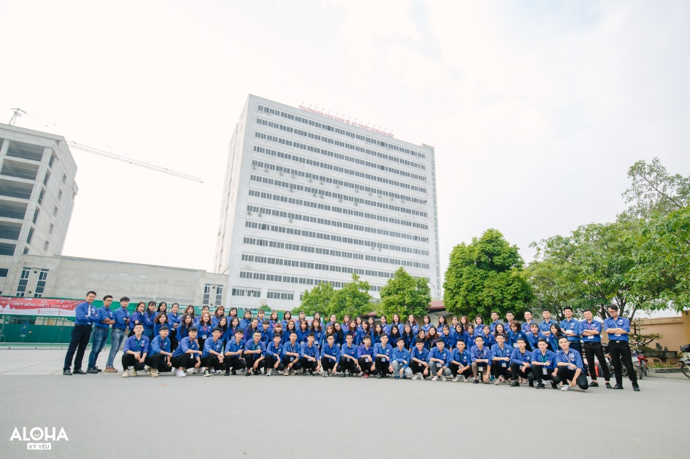
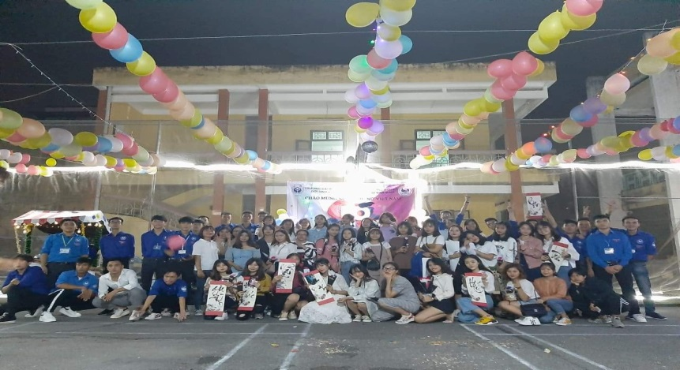
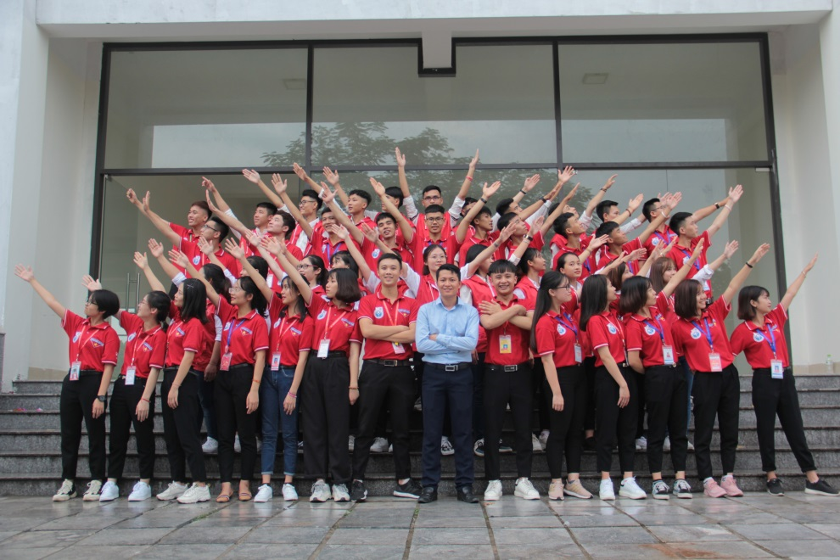
II. Các tổ đội, câu lạc bộ trực thuộc Đoàn trường
1. Đội Sinh viên tình nguyện (Đội Xanh, UV)
Đội Sinh viên tình nguyện – cơ sở Hà Nội
Đội Sinh viên tình nguyện – cơ sở Nam Định
2. Đội Thanh niên vận động hiến máu (Đội Đỏ, UB)

Slide 4
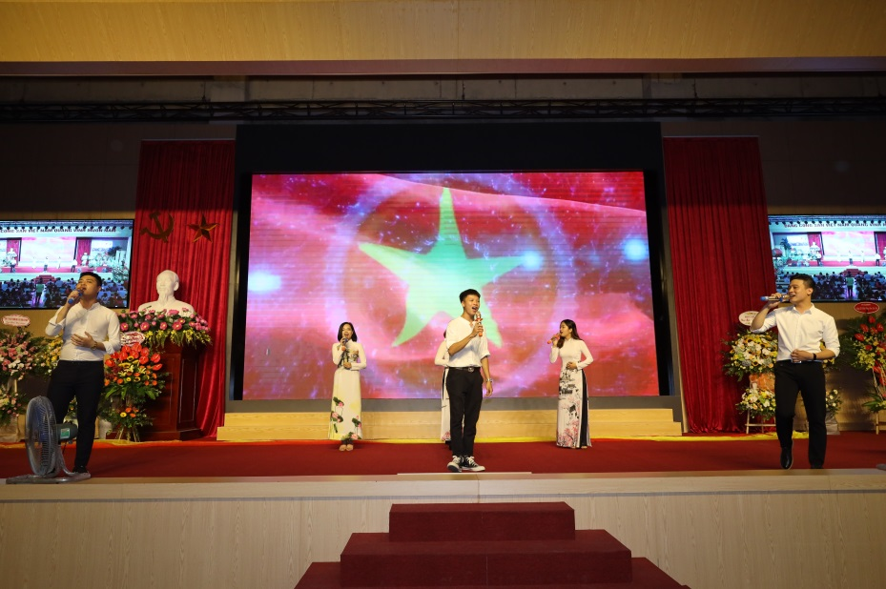
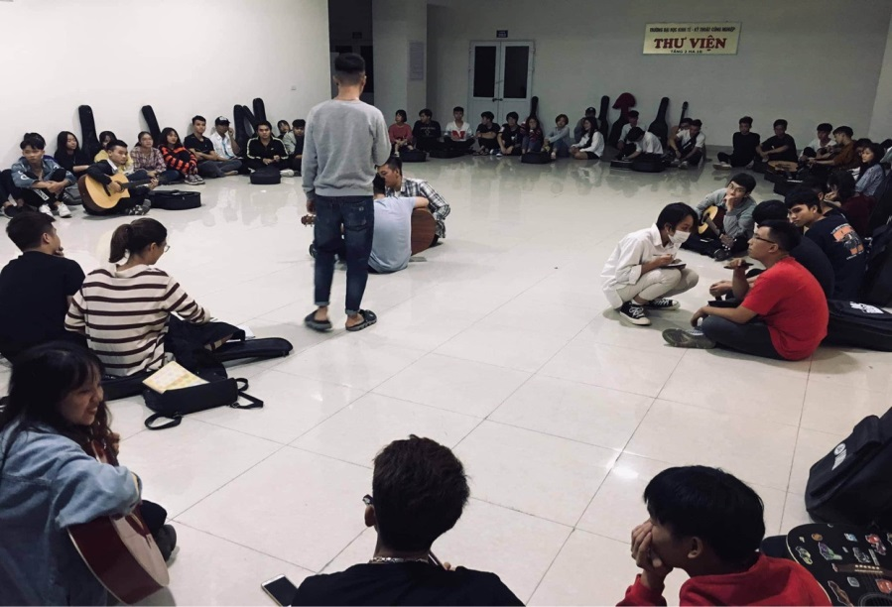
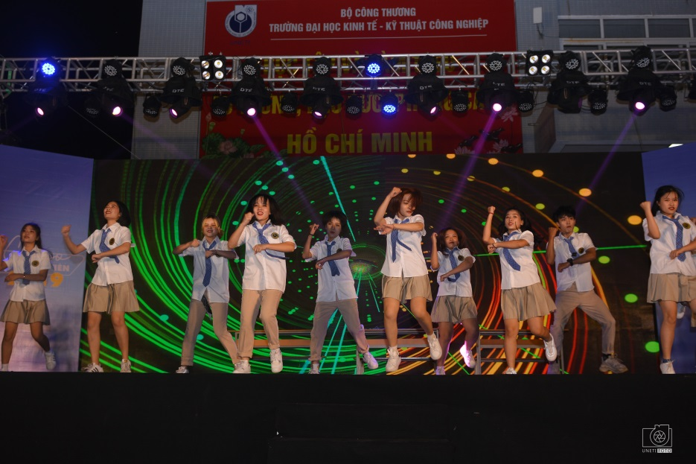
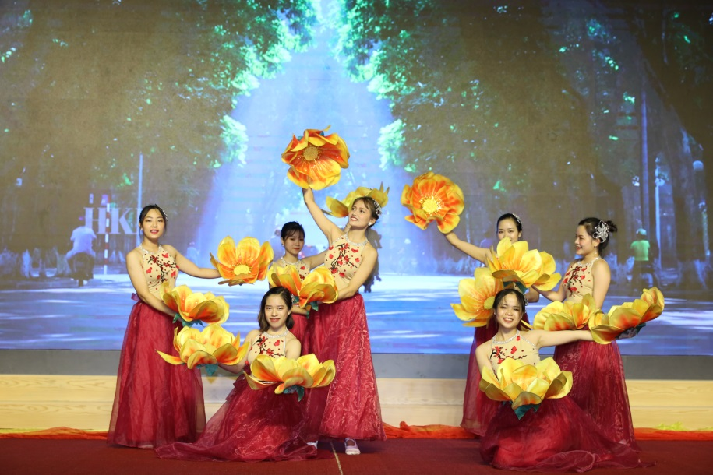
II. Các tổ đội, câu lạc bộ trực thuộc Đoàn trường
3. CLB Nhạc trẻ (YM)
4. CLB Guitar
5. CLB Nhảy hiện đại
6. CLB Múa

Slide 5
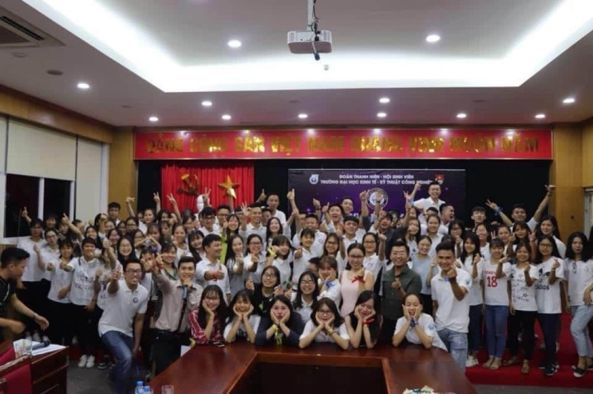
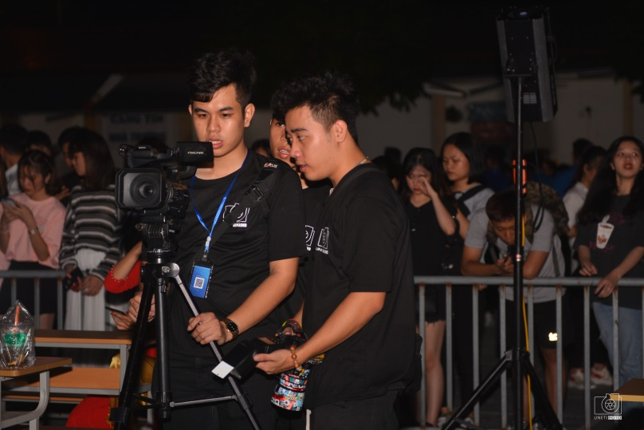
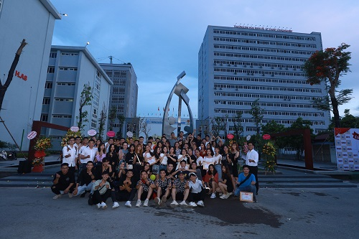
II. Các tổ đội, câu lạc bộ trực thuộc Đoàn trường
7. CLB Đào tạo kỹ năng trẻ (YTC)
8. CLB Hình ảnh
Khối các CLB chụp ảnh trong một chương trình Khen thưởng
9. CLB Ảo thuật

Slide 6
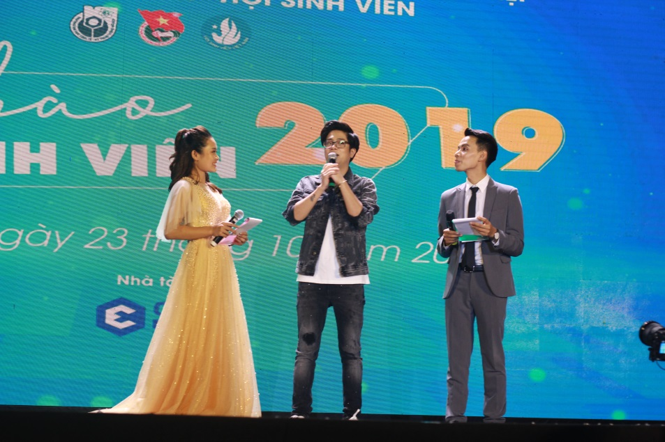
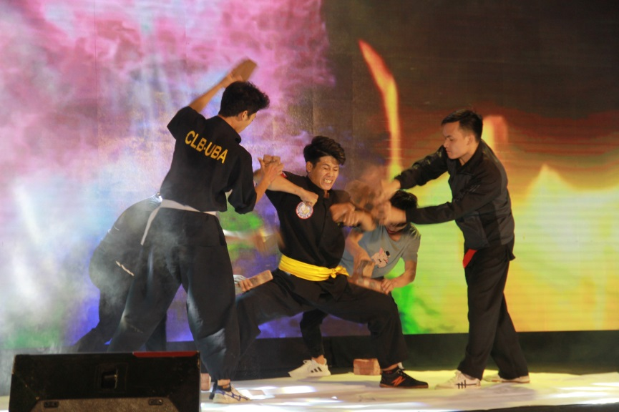
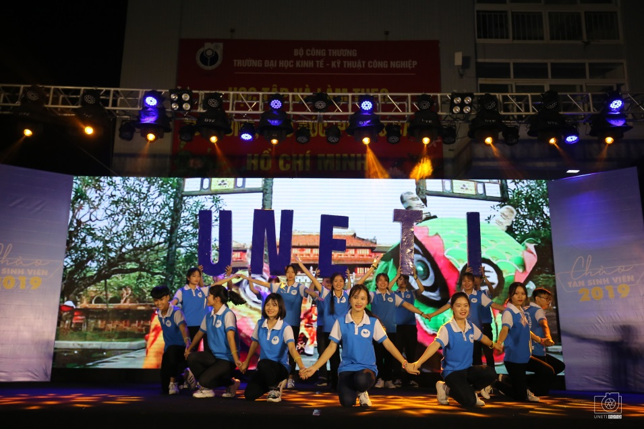
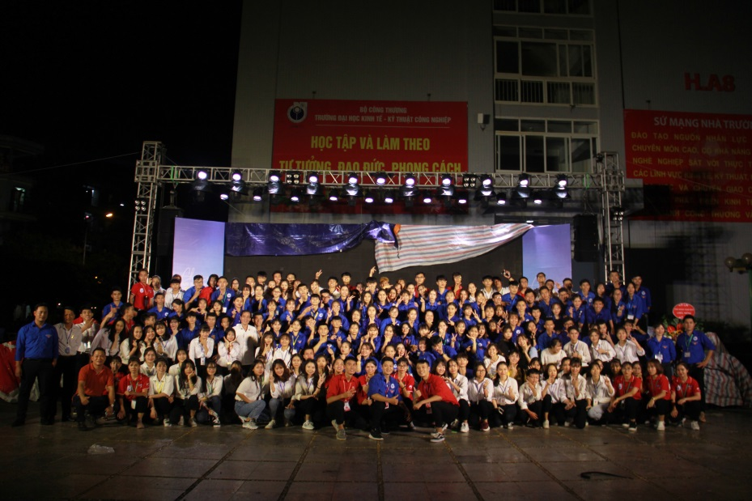
III. Các hoạt động tiêu biểu trong năm 2019 - 2020
Tổ chức thành công chương trình Chào Tân sinh viên

Slide 7
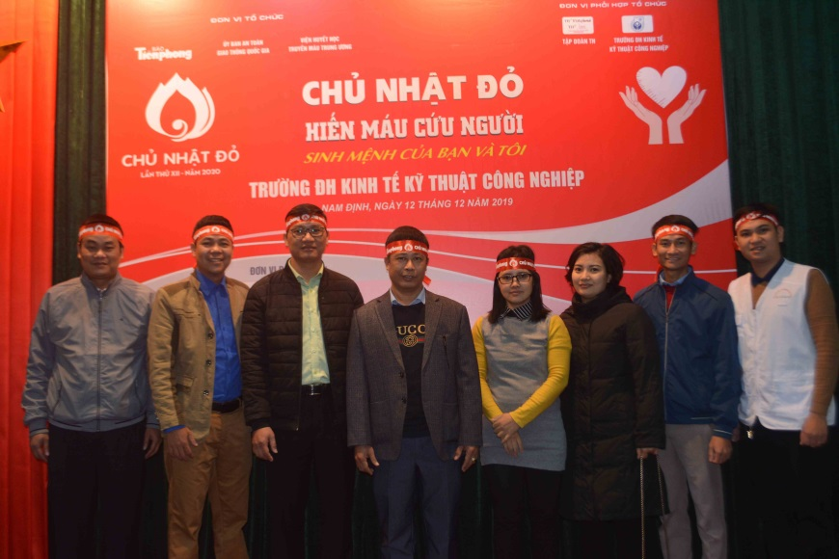
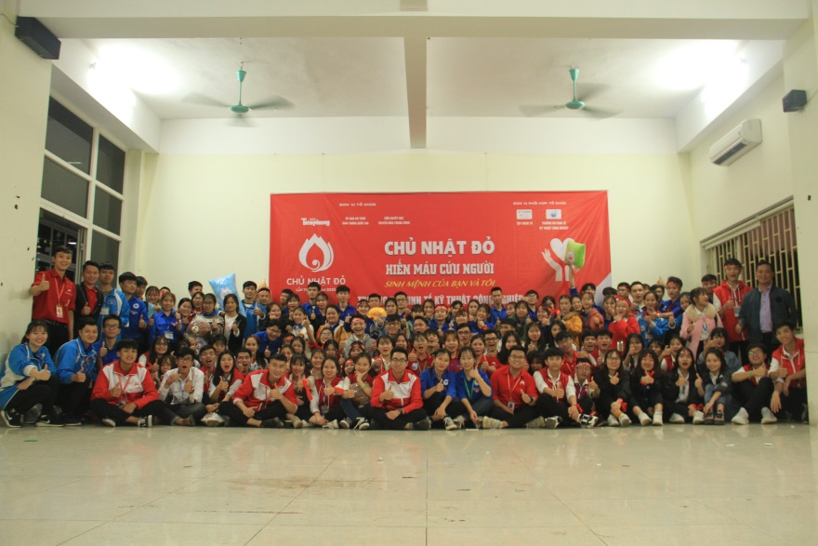
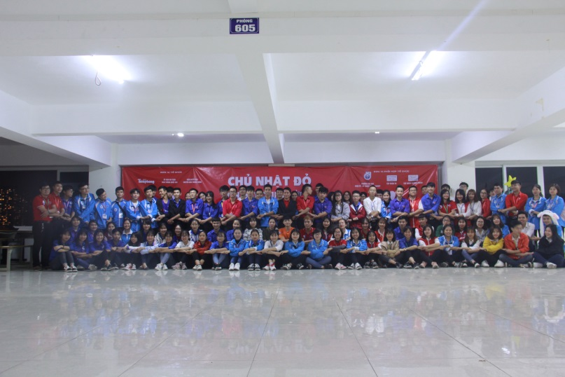
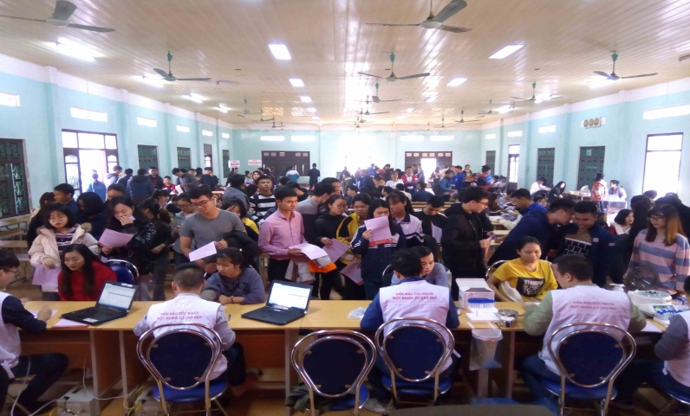
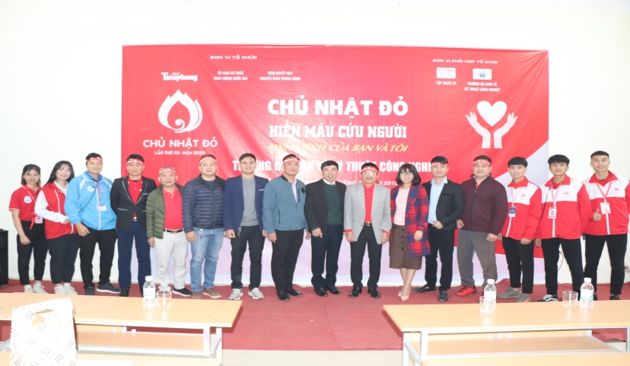
Tổ chức thành công chương trình Hiến máu tình nguyện “Giọt hồng UNETI 2019 – 2020”

Slide 8
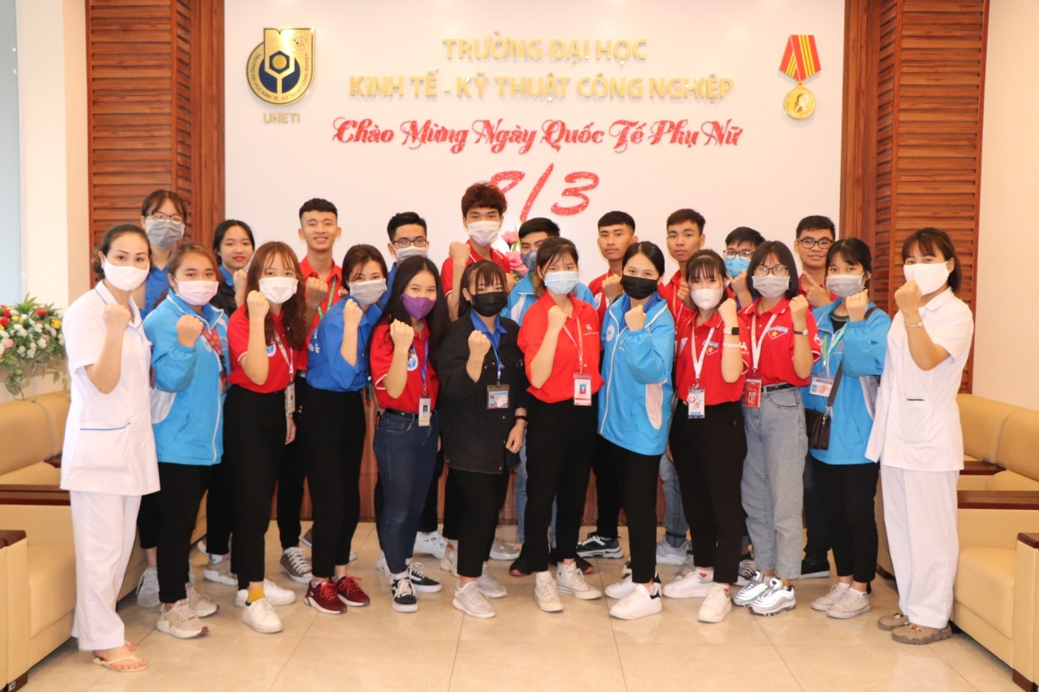
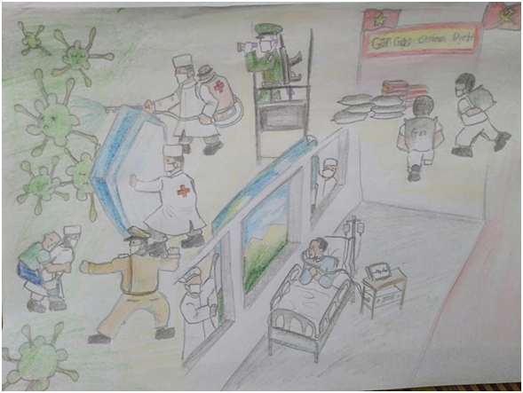
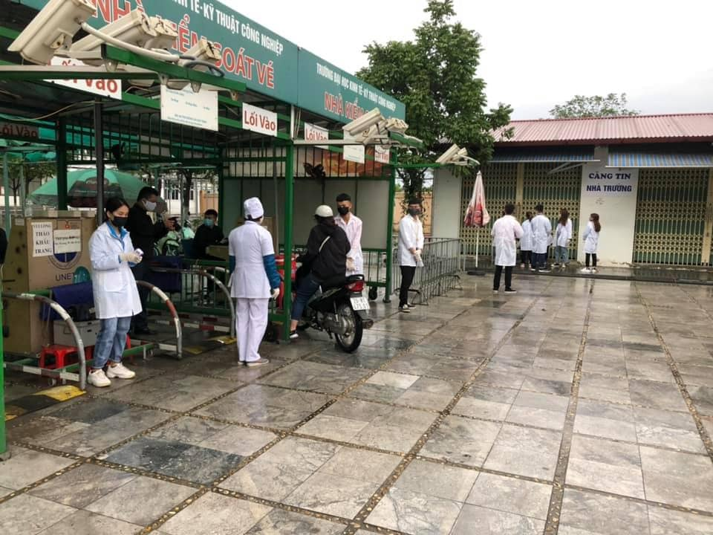

Hoạt động chung tay cùng Tỉnh Đoàn, Nhà trường và cả nước đẩy lùi Đại dịch Covid-19

Slide 9
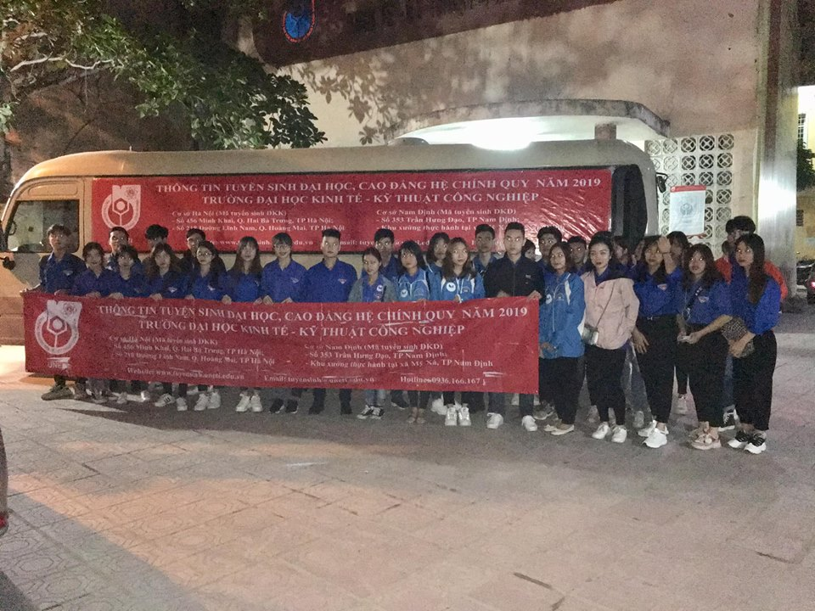
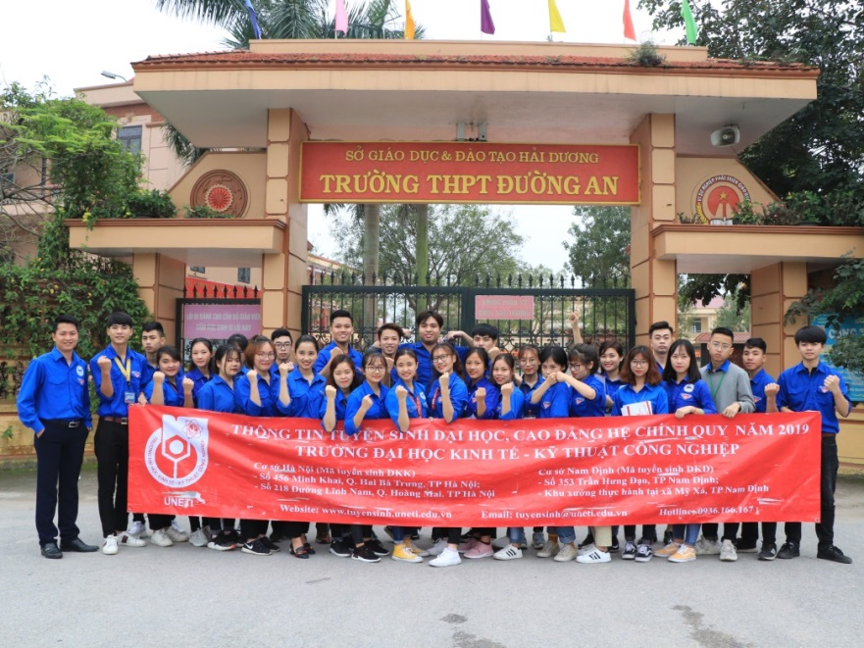
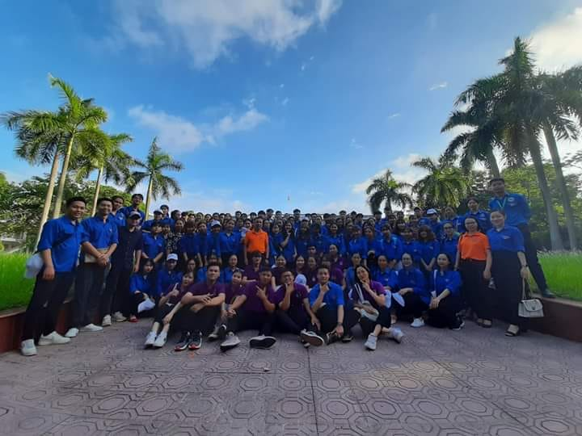
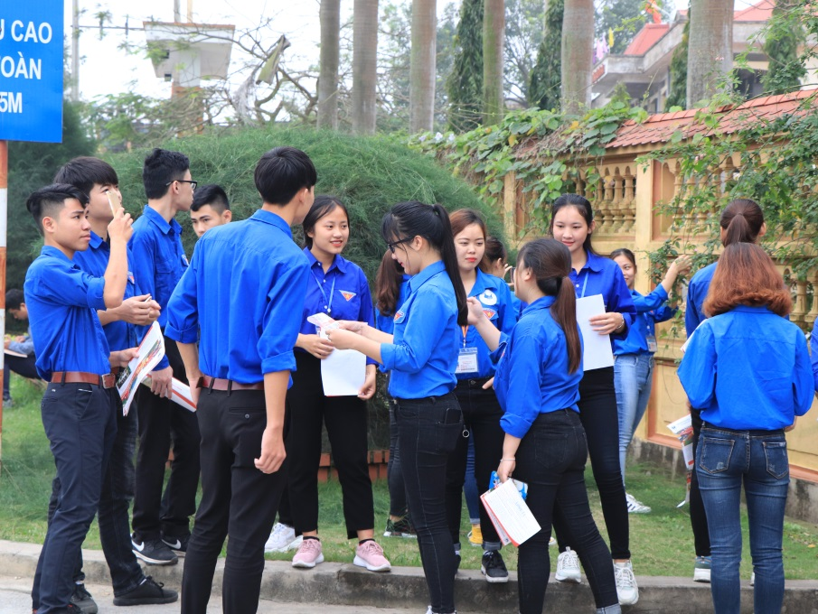
Tham gia chương trình Tư vấn tuyển sinh

Slide 10
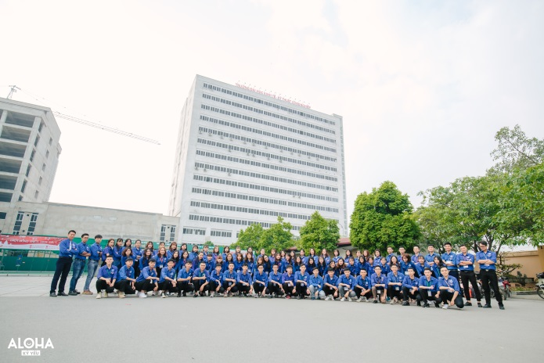
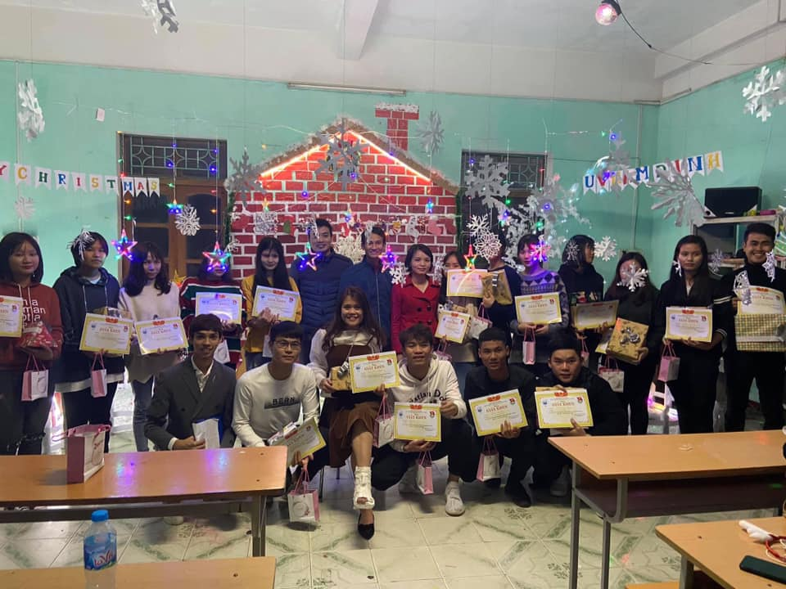
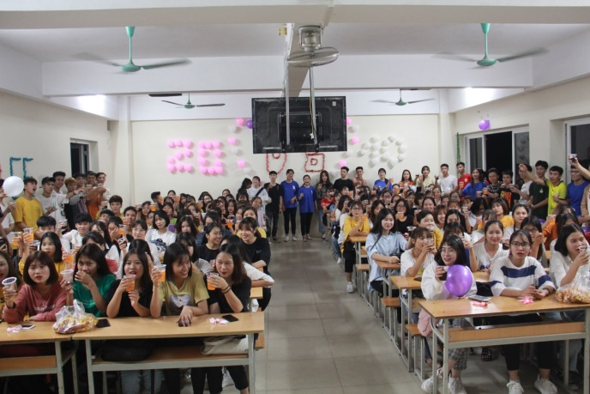
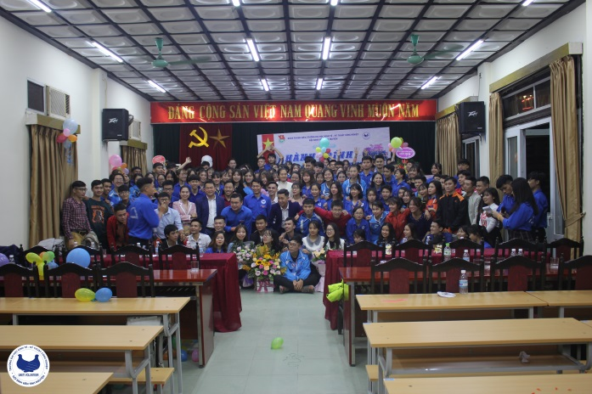

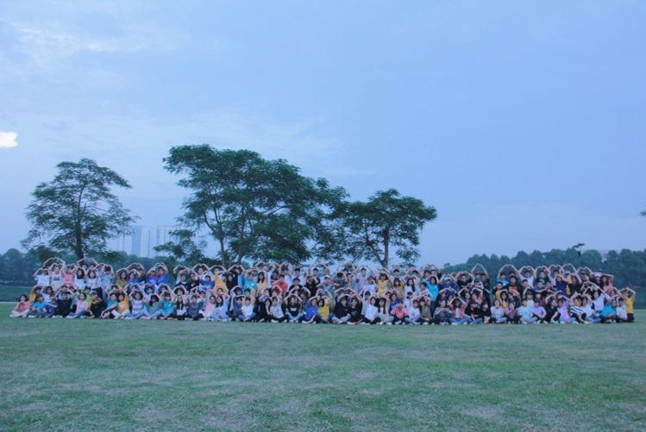

Tổ chức sân chơi cho thành viên các Tổ Đội, Câu lạc bộ trong trường

Slide 11
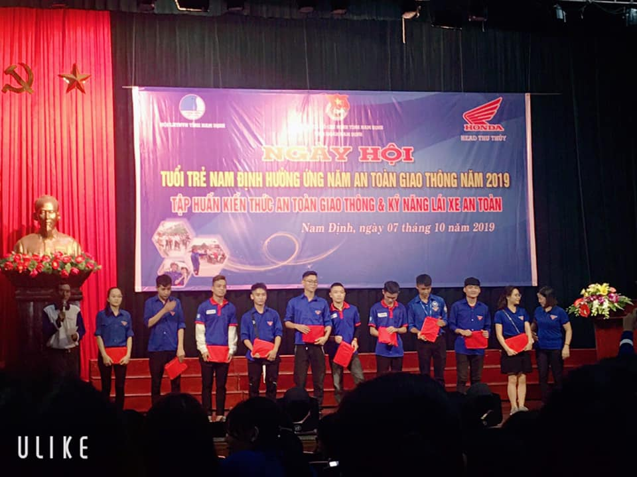
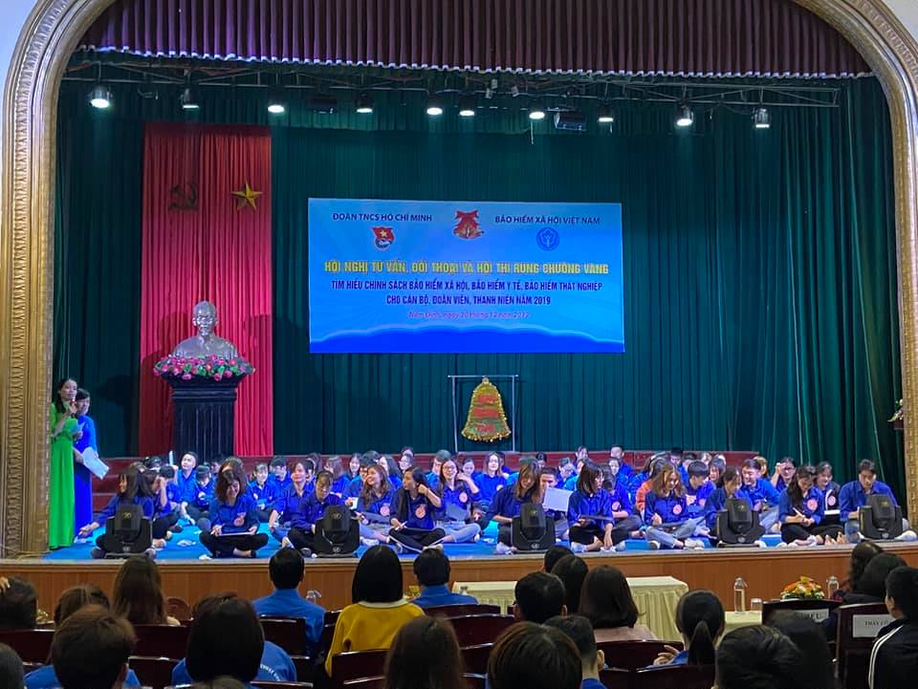
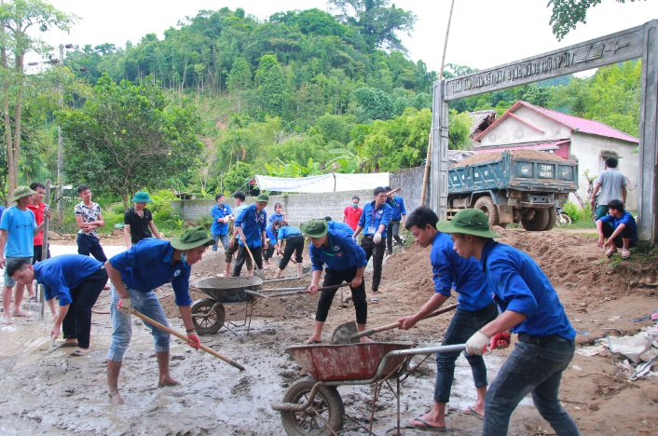
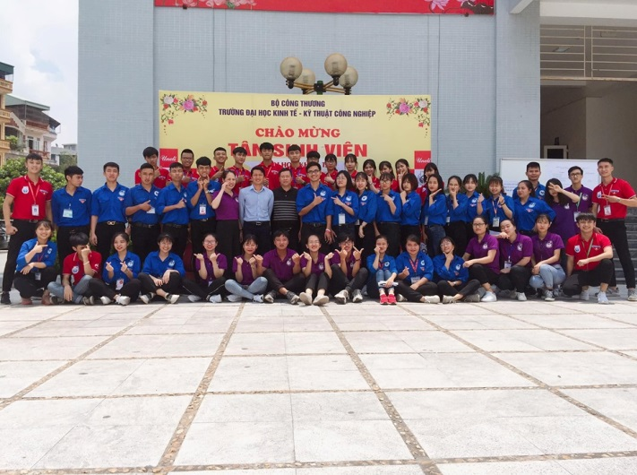
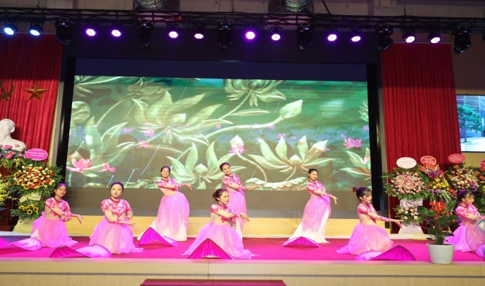
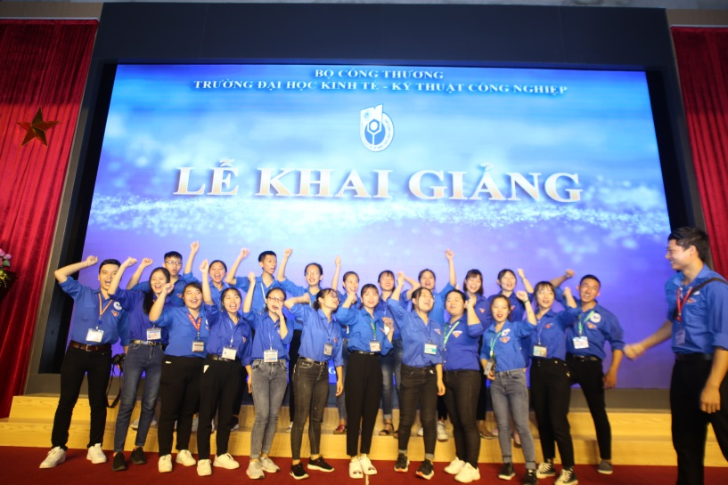
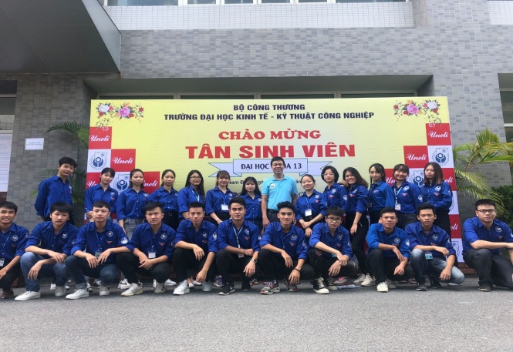
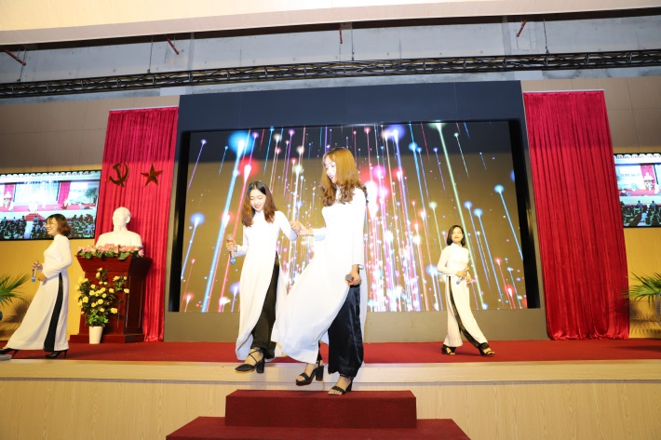
Các hoạt động tiêu biểu khác
Tham gia ngày hội tuổi trẻ Nam Định hưởng ứng năm an toàn giao thông năm 2019
Tham gia hội nghị tư vấn đối thoại và hội thi rung chuông vàng
Chiến dịch tình nguyện Mùa hè xanh năm 2019
Hỗ trợ tổ chức Lễ Khai giảng năm học mới

Slide 12






Các hoạt động tiêu biểu khác
Hỗ trợ khám sức khỏe đầu năm học
Phát động phong trào trồng cây làm đẹp cảnh quan nhà trường
Hỗ trợ tổ chức Lễ khai trương văn phòng hợp tác đào tạo ngôn ngữ Hàn Quốc KPU-UNETI 2019
Tổ chức chương trình tặng quà cho bệnh nhân bên viện huyết học truyền máu trung ương 2019
Tham gia chương trình khởi nghiệp cho sinh viên
SV.Startup và TechFest

Slide 13





Các hoạt động tiêu biểu khác
Tiếp sức mùa thi năm 2019
Tập huấn dự án YHP (Hỗ trợ sức khỏe thanh thiếu niên Việt Nam)
Chào mừng Đại hội Đảng bộ khóa XXX
Khai mạc và bế mạc Hội thao mở rộng lần thứ X năm 2019 do Công đoàn Bộ Công thương tổ chức
Hỗ trợ Tỉnh Đoàn Nam Định và Honda Việt Nam tổ chức thành công sự kiện HONDA – LUÔN VÌ BẠN

Slide 14
Phương hướng hoạt động của Đoàn TNCS HCM
Trường ĐH KT-KT CN năm học 2020 - 2021
Tiếp tục triển khai tìm kiếm và hỗ trợ thông tin nhà trọ cho Sinh viên đang học tập tại trường
Đổi mới, tạo ra nhiều sân chơi cho các bạn tham gia Tổ đội và Câu lạc bộ như Đội Sinh viên tình nguyện, Đội thanh niên vận động hiến máu, câu lạc bộ đào tạo kỹ năng trẻ, câu lạc bộ nhạc trẻ, ảo thuật …
Tiếp tục đẩy mạnh các hoạt động xã hội: tham gia hiến máu tình nguyện, tổ chức các hoạt động từ thiện…
Đẩy mạnh phong trào NCKH trong Sinh viên, đặc biệt tích cực tham gia chương trình sáng tạo và khởi nghiệp.
Tổ chức các chương trình Văn hóa, Văn nghệ, các cuộc thi dành cho Sinh viên
Tổ chức giải bóng đá Nam, Nữ Sinh viên…
Tuyên truyền chống tác hại của trò chơi trực tuyến có nội dung bạo lực và không lành mạnh; hướng dẫn cách khai thác hiệu quả thông tin trên Internet, mạng xã hội, tránh bị lôi kéo tham gia các hoạt động gây mất ổn định, ảnh hưởng tình hình an ninh trật tự…

Slide 15
Mọi thông tin, ý kiến đóng góp của các bạn Sinh viên về các hoạt động của Đoàn Thanh Niên Trường Đại học Kinh tế Kỹ Thuật Công nghiệp xin gửi về địa chỉ facebook: https://www.facebook.com/DoanTN.HoiSV.Uneti/
Trân trọng cám ơn!

Slide 16
CHÚC CÁC BẠN NĂM HỌC MỚI ĐẠT NHIỀU THÀNH CÔNG

